Slide 1
薬物乱用防止教室
～薬物乱用はダメゼッタイ～
Notes:
・みなさん、こんにちは。
・薬物乱用防止指導員の〇〇です、よろしくお願いします。
・今日は、みなさんの身の回りにどのような種類の薬物があって、それを乱用することで、どのような危険が生じるかということをお話しします。
・みなさんは今、高校生で、きっと色々なことに興味や好奇心を持っていると思いますが、もし薬物にちょっと興味を持ち、１回だけなら大丈夫と思って使ってしまうと、長い将来にわたって薬物の害を背負っていくことになってしまいます。
・そうならないために、今日の学習で薬物乱用の害を知ってもらいたいと思います。

Slide 2

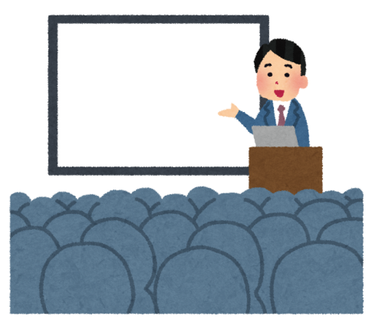
はじめに・・・
薬物乱用防止指導員とは
宮城県知事の委嘱の下、危険ドラッグ・覚醒剤等の違法薬物を乱用することによる弊害について、地域住民の方々に正しく周知するため、薬物乱用防止啓発活動を行っています。
普段は別の仕事をしていることが多いのですが、時間を見つけては積極的に活動を実施しています。
Notes:
・はじめに、先ほど自己紹介した際に、私は薬物乱用防止指導員の〇〇ですというお話しをしましたが、この「薬物乱用防止指導員」とはどういった職業かというのを説明します。
・こちらに書いてあるとおり、薬物乱用防止指導員とは、正式な職業ではなく、宮城県知事の委嘱の下、危険ドラッグ・覚醒剤等の違法薬物を乱用することによる弊害について、地域住民の方々に正しく周知するため、薬物乱用防止啓発活動を行う人のことをいいます。
・普段は別の仕事をしている方が多いのですが、時間を見つけては積極的に活動を実施しています。現在宮城県内に２７４人の薬物乱用防止指導員がいます。
・ちなみに私は・・・・です（自己紹介）。

Slide 3
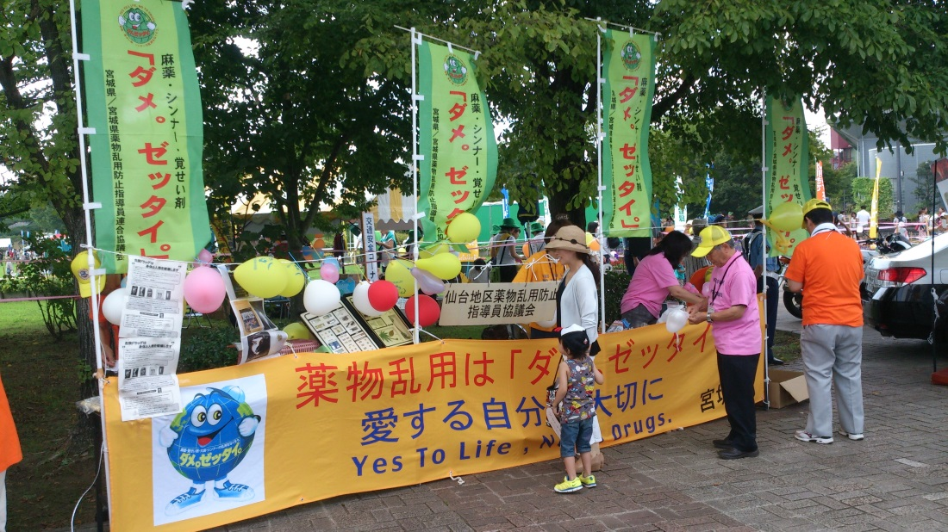
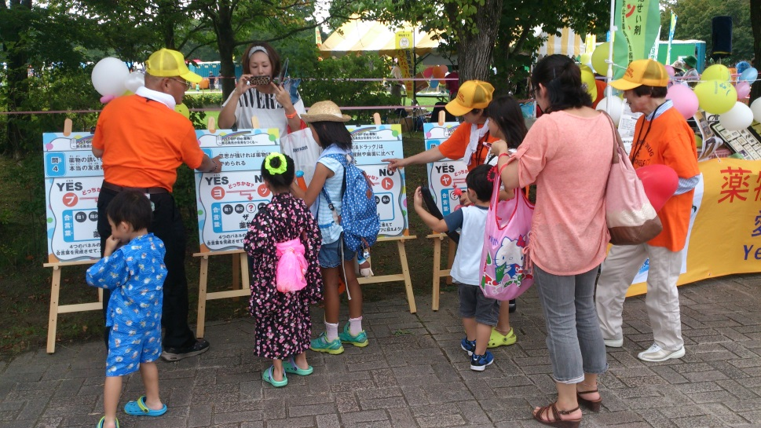
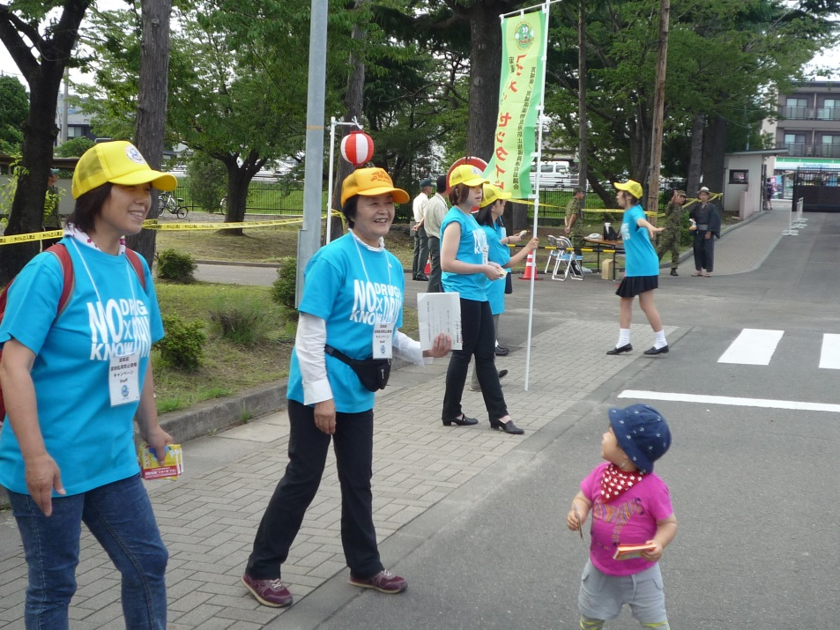
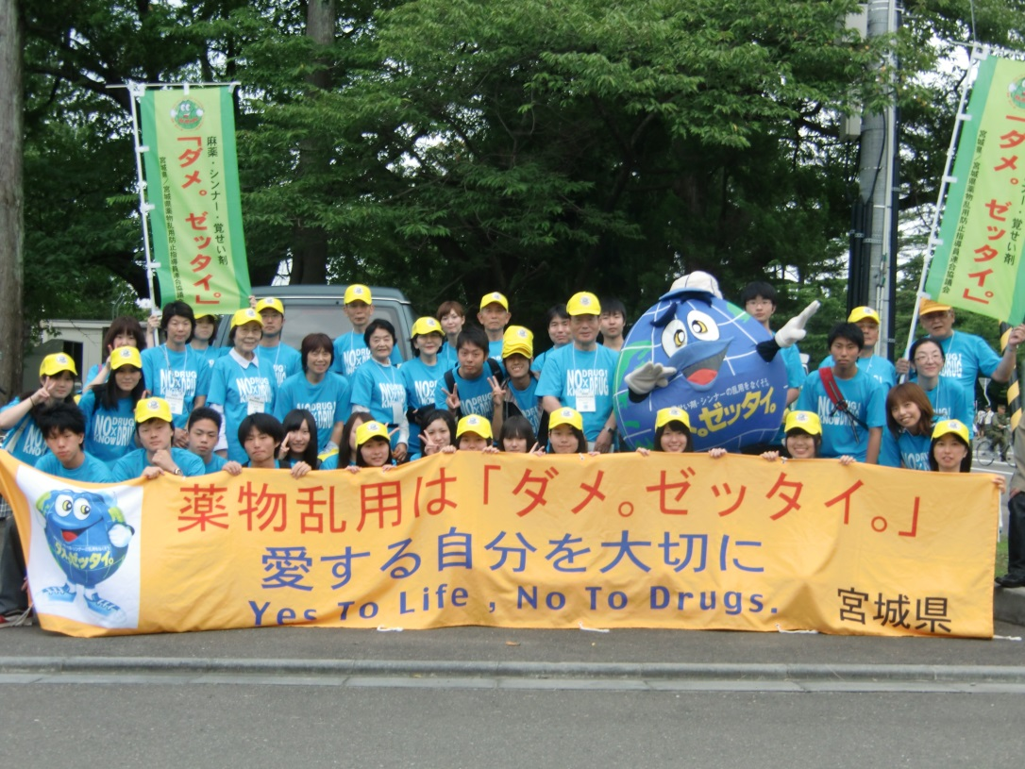
Notes:
・これは、県内で行われる夏祭りなどのイベントにあわせて実施している薬物乱用防止キャンペーンの様子です。薬物乱用防止に関するパンフレットの配布や声がけ運動のほか、薬物乱用防止クイズなど視覚教材を効果的に活用しながら、みなさんと同じ世代か、みなさんよりも少し下の世代の子供達を主な啓発対象として活動しています。

Slide 4
本日の内容
１ 最近の薬物乱用に関する話題
２ 薬物の種類と乱用について
３ 薬物依存の恐ろしさ
Notes:
・それでは本題に入ります。
・今日お話しする内容は大きく分けてこの３つです。はじめに、「最近の薬物乱用に関する話題」についてお話します。

Slide 5
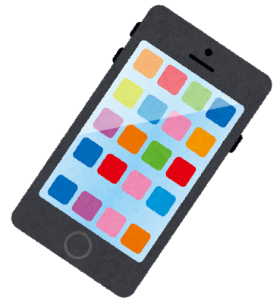
少年・少女による薬物の乱用①
H27/9/30
産経ニュース
弟に大麻を渡したとして、警視庁少年事件課は、大麻取締法違反（譲り渡し）容疑で、無職男性（21）を逮捕した。
逮捕容疑は、自宅で高校3年の弟（18）に乾燥大麻約0.5グラムを無償で譲り渡したとしている。同課によると、弟は同月、同じ私立高校に通っていた男子生徒（17）にこの大麻を7千円で販売しており、同課が弟と男子生徒を同法違反容疑で逮捕していた。
くさすいたいわ～
Notes:
・まず、みなさんと同じ世代の少年少女による薬物犯罪の事例を２つ紹介します。
・一つ目が都内の高校３年生の男子生徒が校内で大麻を他の生徒に７千円で売り渡した容疑で逮捕された事件です。
この事件は男子生徒の兄がクラブに出入りしていて、そこで不正に入手した大麻を弟に譲り渡したことが発端となっています。
校内で大麻を販売する際にはこちらに記載しているように、スマートフォンを使い、LINEなどでこっそりとやりとりしていたようです。
「くさすいたいわ～」と書いてありますが、「くさ」というのは大麻の俗称です。

Slide 6
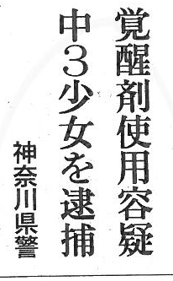
少年・少女による薬物の乱用②
神奈川県警平塚署は、覚せい剤を使用したなどとして覚せい剤取締法違反の疑いで、会社員の男性（22）と、中学3年女子生徒（15）を逮捕、送検した。
男性は「興味があった」と供述、女子生徒は「イライラしていた。いい気分になりたかった」とし、いずれも容疑を認めている。
2人は昨年10月、「ツイッター」で知り合い、その後「ＬＩＮＥ」でやりとりしていたという。
H28/1/28 河北
H28/1/28 河北
シャブ
持ってるよ
やりたい！
Notes:
・つづいて、神奈川県内の中学３年生の女子生徒が、２２歳の男性と一緒に覚せい剤を使用し、逮捕された事例です。
・この事件では、ツイッターを利用して出会った女子生徒と２２歳男性が親密に付き合ううちに、覚せい剤を使って一緒に遊ぶようになりました。このときのやりとりも一つ目の事例と同様で、スマートフォンのLINEを使用しています。
・この２つの事例に共通して言えることは、いわゆるSNSを利用した、薬物のやりとりであること。
昔のように路上でこっそりと、例えば電信柱の陰などで、こっそりとやりとりする時代ではなくなっています。
ただ、SNSでのやりとりは一見、発見されにくいように思えますが、最近も芸能人がLINEで交わした会話の内容が流出するなど、秘密を隠すための万全の手段ではないことを分かっていないんですね。
・もう一つ共通して言えることは、２０歳以上の社会人が未成年をたぶらかして、悪い薬物にひきずりこんでいるということ。だらしない大人のせいで、未成年を犯罪に巻き込むという、最悪の状況です。本来であれば正しい姿を大人が見せつけなければなりません。
ただ、巻き込まれた未成年の子供達も全く非がないわけではなく、怪しい誘惑にはしっかりとNO！と言えるよう強い意志を身につけて欲しいです。

Slide 7
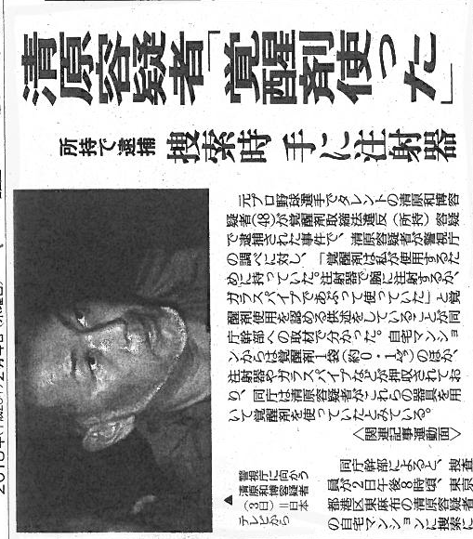
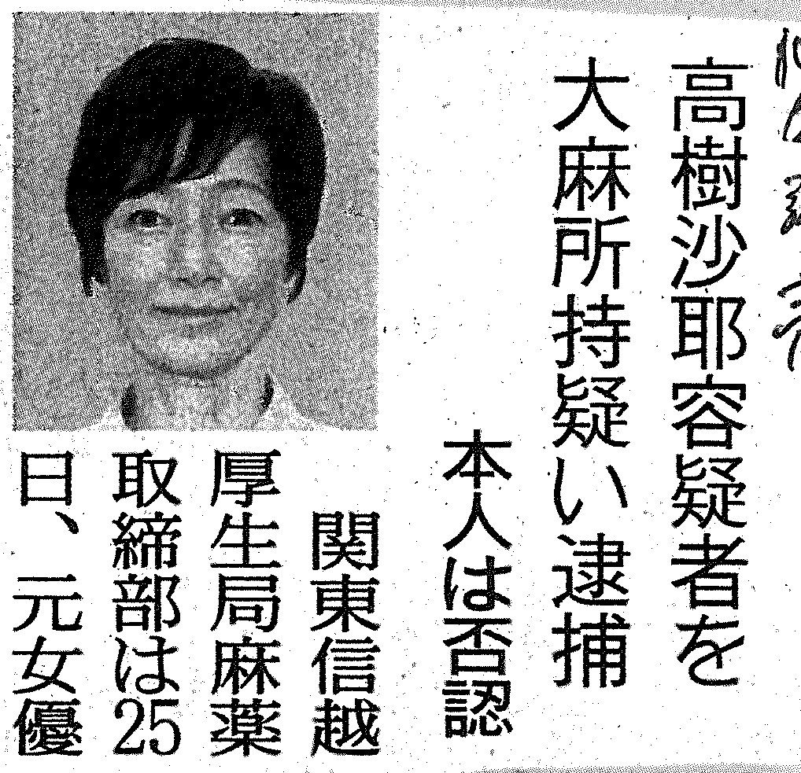
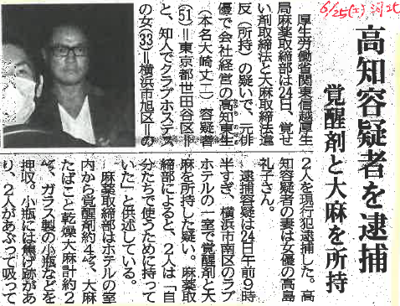
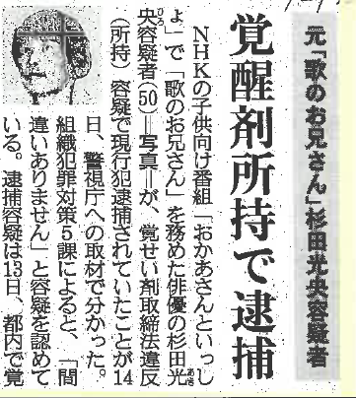
有名人による薬物事犯が相次ぐ･･･
H28/10/26 読売
H28/2/4 読売
H28/4/15 産経
H28/6/25 河北
Notes:
・このスライドでは、最近起きた有名人による薬物事犯の事例を紹介しています。有名どころでは、清原容疑者ですね。間違いなく一時期は、スター選手であったのに覚せい剤という薬物に頼らざるをえなくなってしまったという現実は大変残念です。
清原容疑者はプロ野球選手を目指す子供達の憧れの的であったと思うので、子供達に与える影響は大きいのではないでしょうか。
・有名人がこのように薬物犯罪を起こす原因の一つとして、覚せい剤が暴力団の資金源となっていること、そして昔から暴力団と一部の芸能人には深いつながりがあることが挙げられます。切っても切れない仲というやつですね。
また、芸能界は「売れる売れない」の浮き沈みが激しい業界なので、精神的に不安定になりやすいということも言われていますが、それは言い訳にすぎません、どんな人であろうと絶対薬物に手を出したらいけないのです。
・このほかにも有名人ではないですが、大学教授や警察官、地方議会議員など、責任ある行動が求められる人達が薬物に手を出す事例も頻発しています。

Slide 8
本日の内容
１ 最近の薬物乱用に関する話題
２ 薬物の種類と乱用について
３ 薬物乱用の恐ろしさ
Notes:
・つづいて、「薬物の種類と乱用について」に移ります。

Slide 9
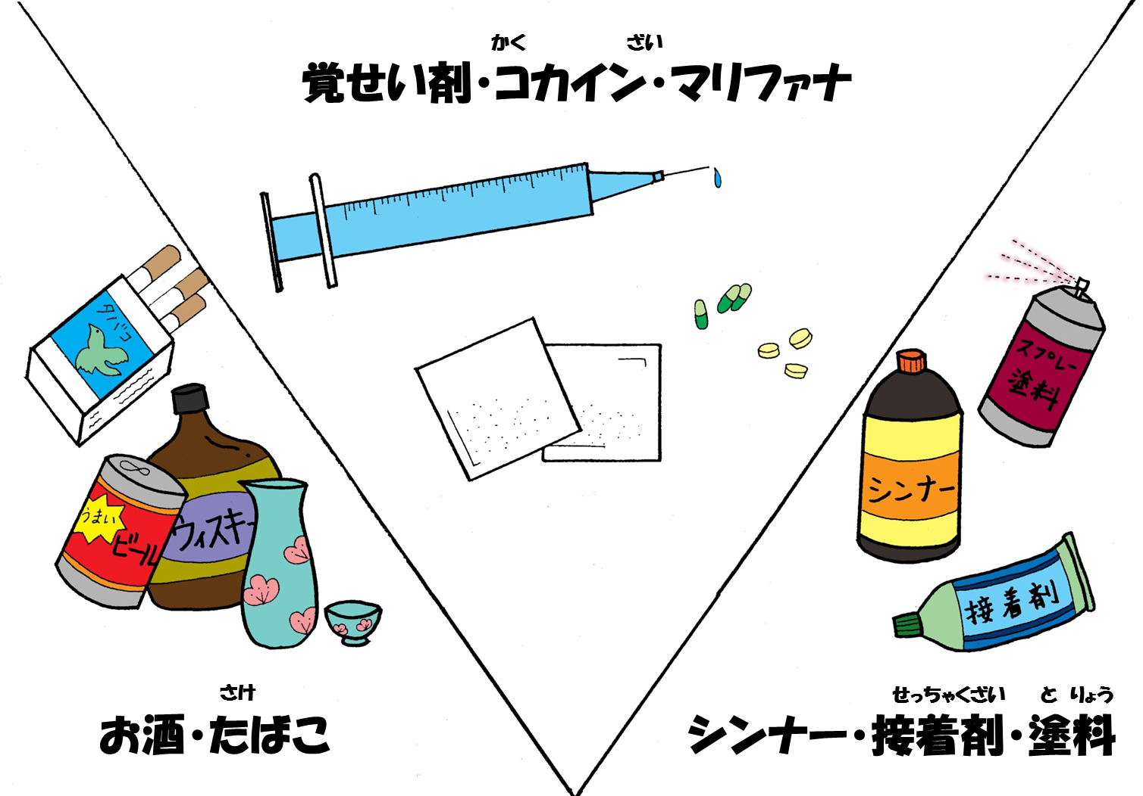
薬物の種類①
覚せい剤・大麻・危険ドラッグ
Notes:
・今日お話ししている乱用される薬物としてまず思い浮かぶのは、真ん中にある覚せい剤、大麻、危険ドラッグといった薬物ではないでしょうか。実際に乱用者は快感を求めてこれらを使います。
・しかし、快感を求める、欲望のままに、という意味ではお酒、タバコも同じです。アルコール依存症、たばこ依存症とも言われますが、これらも薬物としてとらえられます。
どちらも飲み過ぎは体に毒です。特にたばこは飲んでいいことは何もないですね。
・また右側のシンナー、スプレー、接着剤等にも薬物成分が体に有毒な薬物成分が入っています。
皆さんの中にもツーンとした臭いをかいだことがある人もいるかと思います。

Slide 10
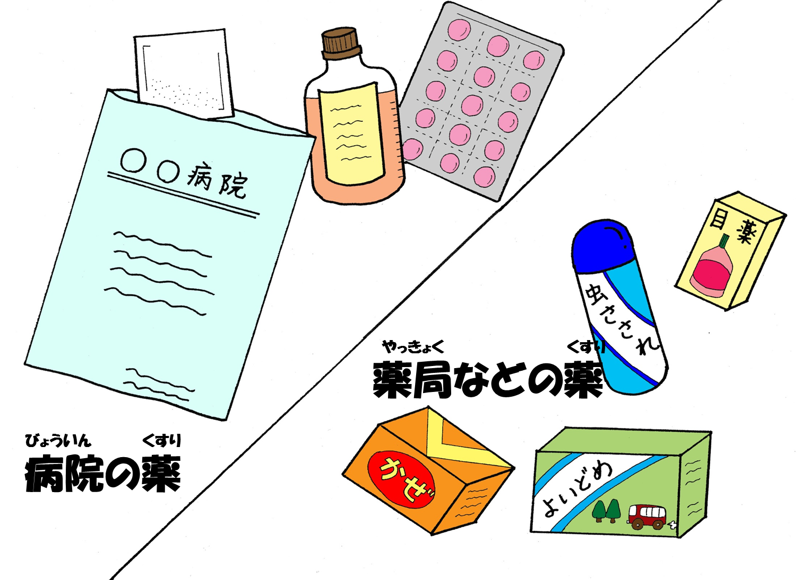
薬物の種類②
Notes:
・次に挙げたこれらの薬は病気になったときなどに、お医者さんや薬局からもらう薬です。
・正しい使い方をすれば、体の中の悪いウイルスや細菌などをやっつけて、病気を治すことができるのですが、誤った使い方をすれば、先ほどの薬物と同じように体に危害を与えてしまいます。

Slide 11
薬物乱用とは？
・間違った用法・用量でお医者さんからもらった薬を服用すること。
・未成年の子供がタバコやお酒を飲むこと。
・遊びや快感を求めるために違法な薬物を使用すること。
Notes:
・今お話ししたように、間違った用法・用量でお医者さんからもらった薬を服用することは、薬物乱用のひとつに該当します。

Slide 12
例. お医者さんの処方箋
・〇〇錠 ３錠
１回１錠 １日３回毎食後 １４日分
・△△シロップ ２ｍｌ
１回１ｍｌ １日２回朝夜 １４日分
Notes:
・一つの事例として、お医者さんからこのような処方箋がでたとします。
〇〇錠については１日３回毎食後、１錠を服用する
△△シロップについては１日２回朝夜、１ｍｌを服用する
と指示されています。

Slide 13
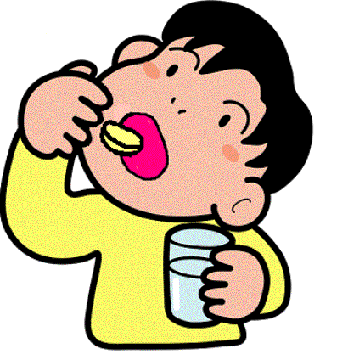
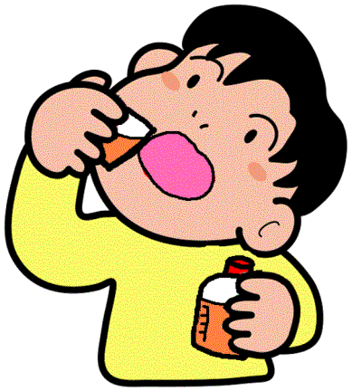
薬は正しく飲みましょう
１回分を
正しく飲む
１回量を
正しく飲む
Notes:
13
・この男の子は
〇〇錠を正しく１回あたり１錠
△△シロップを１回あたり１ｍｌ
正しく服用しています。このあと、病気も回復してすぐに元気になるでしょう。

Slide 14
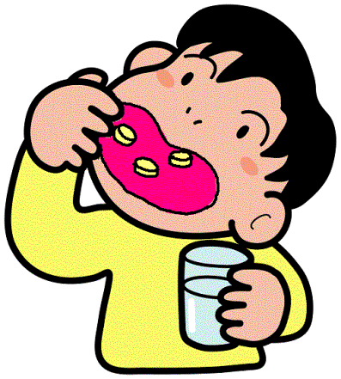
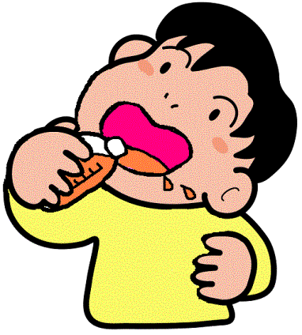
正しくない飲み方
１度に３回分も
飲んでいる
量を計らずに
飲んでいる
Notes:
14
・一方、こちらの男の子は
〇〇錠を１回あたり３錠
△△シロップを１回あたり１０ｍｌ
と誤った服用のしかたをしています。
このような場合、病気はすぐに回復はせず、逆に体にダメージを与えてしまいます。

Slide 15
薬物乱用とは？
・間違った用法・用量でお医者さんからもらった薬を服用すること。
・未成年の子供がタバコやお酒を飲むこと。
・遊びや快感を求めるために違法な薬物を使用すること。
Notes:
・つづいて、未成年の子供がタバコやお酒を飲むことも薬物乱用のひとつに該当します。

Slide 16
タバコの煙の秘密
■タバコの煙は体に悪い
→ ２００種類の有害物質！
特に…
＊ニコチン
血液の流れが悪くなり、心臓や血管の病気の原因となる。また、タバコをやめられなくする物質といわれる。
＊タール
ガンを発生させる。肺を真っ黒に汚す物質。
＊一酸化炭素
血液の酸素運搬を妨害する。
運動するとすぐ息切れするようになる。
Notes:
・みなさんも普段からいろいろな授業でタバコの与える害について勉強していると思いますが、復習の意味で今回もお話しします。
・タバコの何が悪いかというと、タバコから出る煙です。タバコの煙には２００種類の有害物質が含まれていて、その中でも特に
ニコチンは
血液の流れが悪くなり、心臓や血管の病気の原因となる。また、タバコをやめられなくする物質といわれます。
タールは
ガンを発生させ、肺を真っ黒に汚します。
一酸化炭素は
血液の酸素運搬を妨害し、運動するとすぐ息切れするようになる物質といわれています。

Slide 17
どうして未成年はタバコを吸っては
ダメなの？
成長期は新しい細胞が次々に増えて、大きく育ってる時期です。
タバコの「３悪」は、細胞にキズをつけるのです。
Notes:
・大人は普通に吸っているのに、未成年は何でタバコを吸うことが法律で規制されているのかというと、みなさんぐらいの年代は一番体も心も成長する時期です。
・そういった時期は新しい細胞が次々に増えて、大きく育っていますが、タバコを吸うことで、先ほどお話ししたタバコの煙に含まれる３悪が細胞に傷を付けてしまい、成長を妨げてしまうのです。

Slide 18
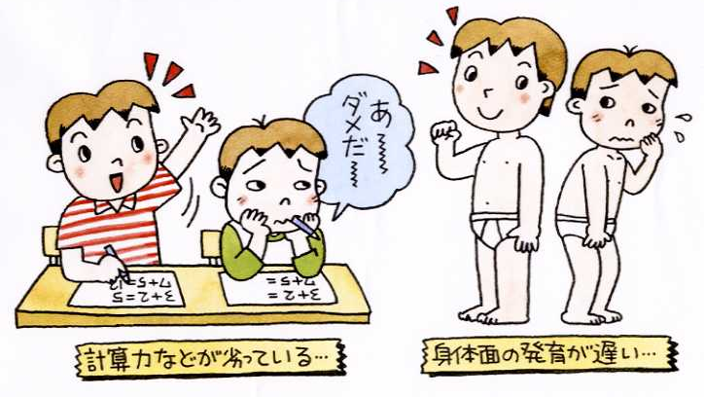
発育・発達にも悪影響を与えるタバコ
Notes:
・細胞の成長が妨げられると当然、知能、体格などにも影響が出てきます。ここで挙げられているように、計算力などが劣っていたり、身体面の発育が遅いといった影響が出てきてしまいます。
・同様のことはお酒についてもいえます。適度な量であれば、体に悪くはないようですが、飲み過ぎると体にダメージを与えてしまいます。
・タバコ、お酒ともに、成人になれば飲んでも法律上は問題ありませんが、特にタバコは飲まない方が身のためです。

Slide 19
薬物乱用とは？
・間違った用法・用量でお医者さんからもらった薬を服用すること。
・未成年の子供がタバコやお酒を飲むこと。
・遊びや快感を求めるために違法な薬物を使用すること。
Notes:
・薬物乱用の定義として最後に挙げたのが、遊びや快感を求めるために違法な薬物を使用することです。
・薬物乱用と聞いてまず頭に浮かぶものは、この項目ではないでしょうか。

Slide 20
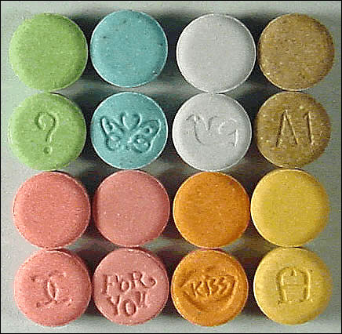
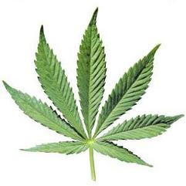
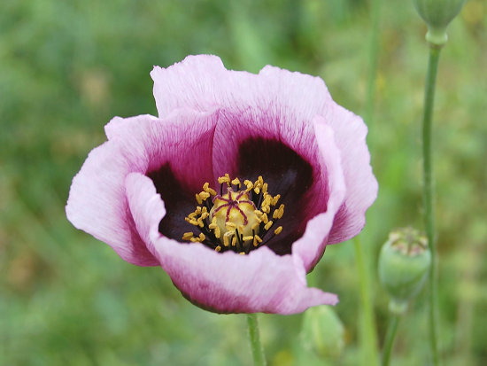
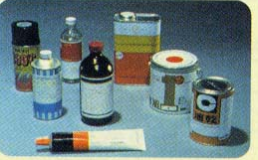
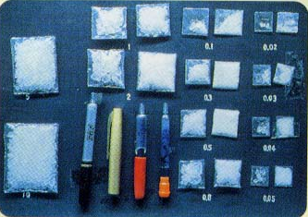
代表的な違法薬物
興奮作用
覚せい剤
MDMA
抑制作用
けし→あへん
大麻
シンナー
大麻→THC
Notes:
・遊びや快感を求めるとは具体的にどのようなことでしょうか。
例えば、落ち込んでいるときに元気になる（興奮作用）、
少しイライラしているときに気分を落ちつかせる（抑制作用）
・こちらに挙げた薬物は、そのような効果を体にもたらします。
中にはけしや大麻といった植物もありますが、これらの植物にはあへんやTHCといった薬物成分が含有しています。

Slide 21
違法薬物の害
覚せい剤の害
・ 幻覚・幻聴・妄想
・ フラッシュバック
・ 瞳孔散大
・ 血圧上昇
・ 食欲抑制
・ 不眠
大麻の害
・ 大麻精神病
・ 知的機能の低下
・ 免疫力の低下
・ 結膜の充血
・ 生殖器官の障害
・ 無動機症候群
シンナーの害
・ 脳の萎縮
・ 記憶力の低下
・ 意識障害
・ 幻覚・妄想
・ 視力障害
・ 手足のふるえ
Notes:
・快感が得られたからには当然反動があります。
・その反動は体・心に最大級のダメージを与えます。幻覚幻聴が現れてくると自分自身はもちろん、他人に危害を与えるおそれが出てきます。

Slide 22
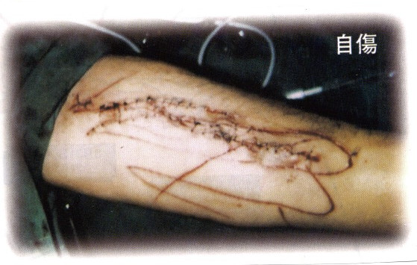
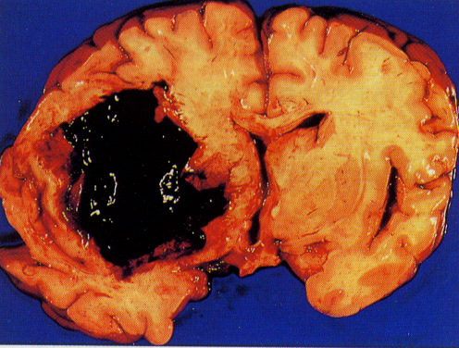
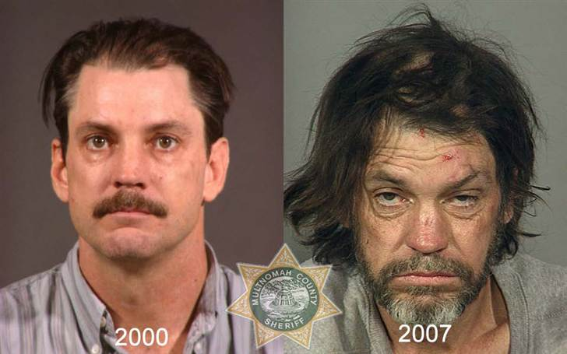
覚せい剤乱用者の事例
脳内出血
Notes:
・覚せい剤乱用者の事例ですが、自傷行為に走ったり、脳内出血が起きたり、使用前後でまるで別人のように人相が変わったりとさまざまな影響が出てきます。

Slide 23
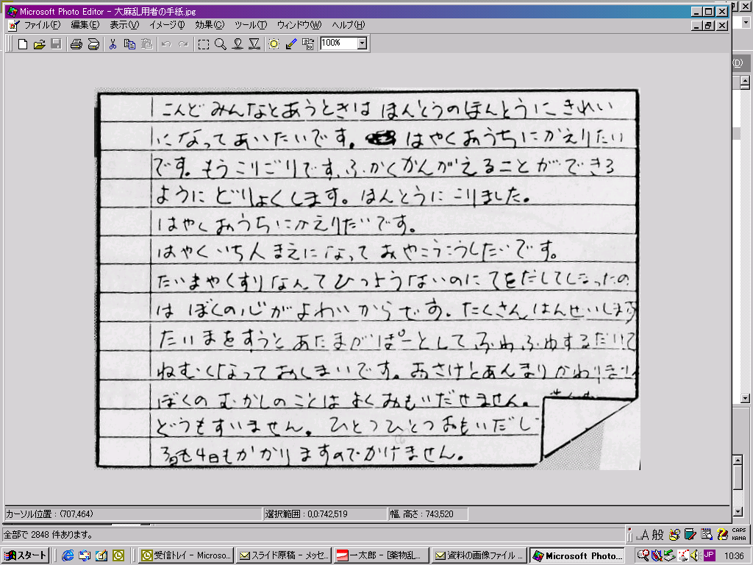
大麻乱用者の書いた手紙
Notes:
・これは大人の大麻乱用者が書いた手紙です。
大麻中毒により、知能が低下し、大人でも小学校低学年程度の文章しか書けなくなってしまいます。
・この文章を見ると極めて幼稚でほとんど漢字のない文章です。
「こんどみんなにあうときは ほんとうにきれいになってあいたいです。はやくおうちにかえりたいです。もうこりごりです。ふかくかんがえることができるようにどりょくします。ほんとうにこりました。・・・・・」
といった文章が続きます。

Slide 24
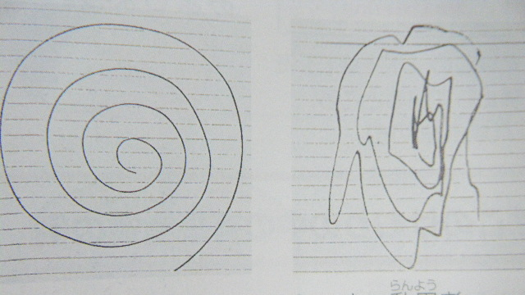
シンナー乱用者の書いた渦巻き
普通の人
シンナー乱用者
Notes:
・こちらは普通の人とシンナー乱用者が書いた渦巻きです。
脳の中では神経細胞がコンピューター回路のようにつながっていますが、シンナーを使うことで、手足を動かす回路もだめになってしまい、手足が震えてしまいます。
・滑らかな円を描こうと思っても、この図のように自分の思い通りにならなくなってしまうのです。

Slide 25
違法薬物の害
覚せい剤の害
・ 幻覚・幻聴・妄想
・ フラッシュバック
・ 瞳孔散大
・ 血圧上昇
・ 食欲抑制
・ 不眠
大麻の害
・ 大麻精神病
・ 知的機能の低下
・ 免疫力の低下
・ 結膜の充血
・ 生殖器官の障害
・ 無動機症候群
危険
ドラッグ
シンナーの害
・ 脳の萎縮
・ 記憶力の低下
・ 意識障害
・ 幻覚・妄想
・ 視力障害
・ 手足のふるえ
Notes:
・このように、それぞれの薬物には特徴的な害があり、一度でも使用してしまうと身体的・精神的な依存に陥り、抜け出せなくなってしまいます。
・そして、代表的な違法薬物の中には出てきませんでしたが、近年世間を賑わせている危険ドラッグは、興奮作用、抑制作用といった作用やお話ししてきたさまざまな害のうち、どのような作用、害が出るか全く不明で、実際に使ってみないと分からないというのがこの薬物の怖いところです。
まさに人体実験で、この数年で１００人以上死者が出ています。

Slide 26
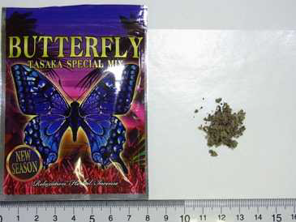
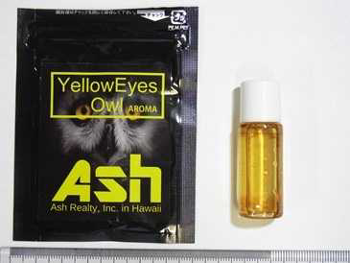
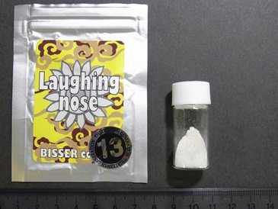
危険ドラッグの種類
植物片
液体
粉末
厚生労働省HPより
Notes:
・危険ドラッグはこのような少しおしゃれなパッケージに入って売られており、人体に摂取するのではなく、お香として楽しんでください！といったうたい文句で売られていますが、実際のところは、他の薬物と同じように、飲んだり、吸ったり、注射したりして体に取り込む目的で使われています。
・パッケージの中には植物片や液体、粉末といったさまざまな形状のものが入っています。
ちなみに１パッケージあたり５千円程度で売られていることや見た目がかっこいい、そういった理由で２０代から３０代を中心とした若い世代に人気が出ました。
・軽い気持ちで手を出したのはいいものの、覚せい剤や大麻よりも作用が強いことを知らず、飲んだ直後に失神して、交通事故を起こす人が続出しました。

Slide 27
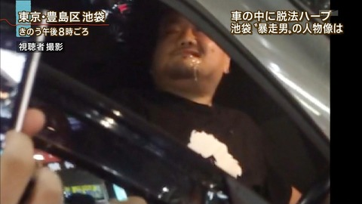
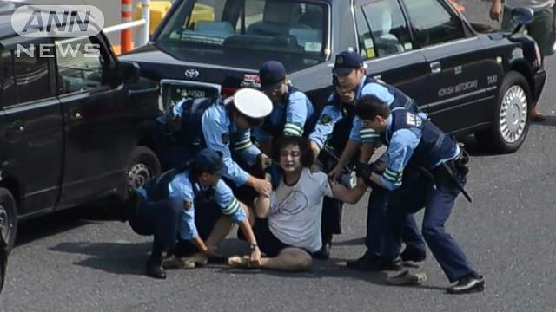
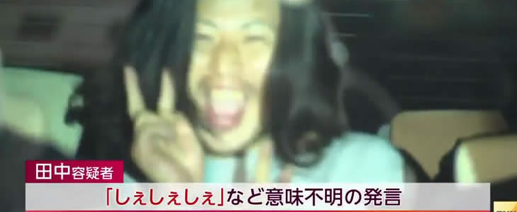
危険ドラッグ乱用者
池袋での暴走事故後、失神してよだれをたらす
自称 元大手音楽事務所の作曲家
警察官に取り押さえられる
しぇしぇしぇのしぇー
隣人を包丁で襲う。意味不明発言。
Notes:
・危険ドラッグを使用した後に、失神したり、精神状態がおかしくなり事件事故を起こした人達です。
・歩行者の列に突っ込み、１名死亡させた男。事故を起こした後も、失神したまま、よだれをたらしています。
・自称元大手音楽事務所の作曲家の男。この男は交通事故を起こした後、暴れたので警察官に取り押さえられています。
・隣人を包丁で襲った男。隣人を負傷させました。逮捕後、パトカーに乗って警察署へ連行途中に報道陣に向かってピースサインを出したり、取り調べの最中にしぇしぇしぇのしぇーと意味不明な発言を連発したりと、異様な行動を起こしました。
・このような無様な姿にみなさんもなりたくないですよね？

Slide 28
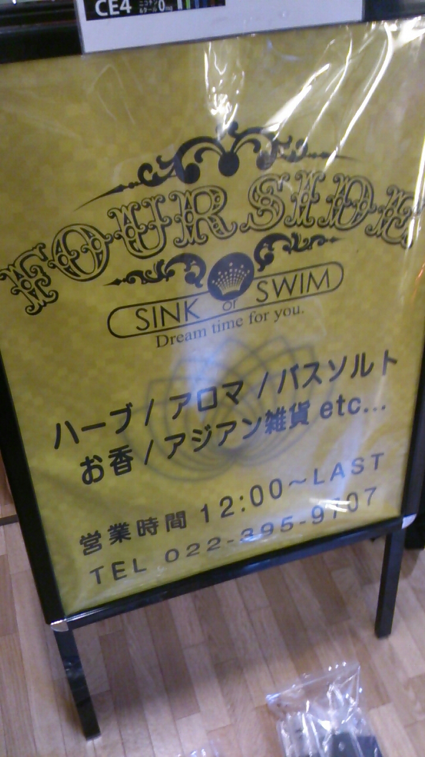
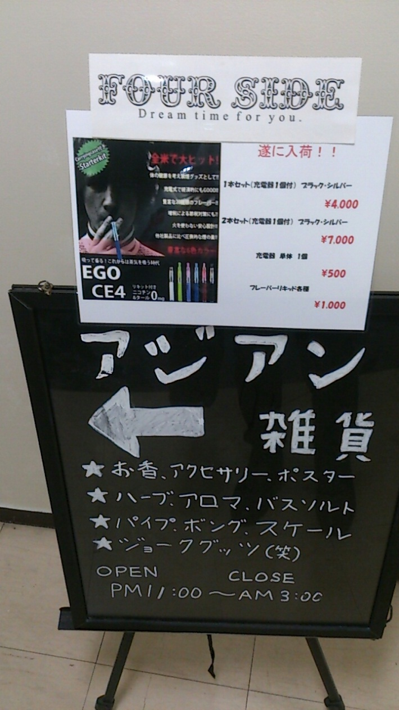
仙台市青葉区一番町のフォーラス近くにあった危険ドラッグ販売店
見かけはちょっとあやしい雑貨屋さん
Notes:
・これは２０１４年の１０月まで営業していた、仙台市内の危険ドラッグ販売店です。
・一番町のフォーラスの斜め向かいの雑居ビルに店を構えていました。
・店先の看板にはハーブ、アロマ、バスソルト、お香などを売っているアジアン雑貨屋さんといった肩書きを掲げており、当然ですが、「危険ドラッグ売っています」といった露骨な売り方はしていませんでした。

Slide 29
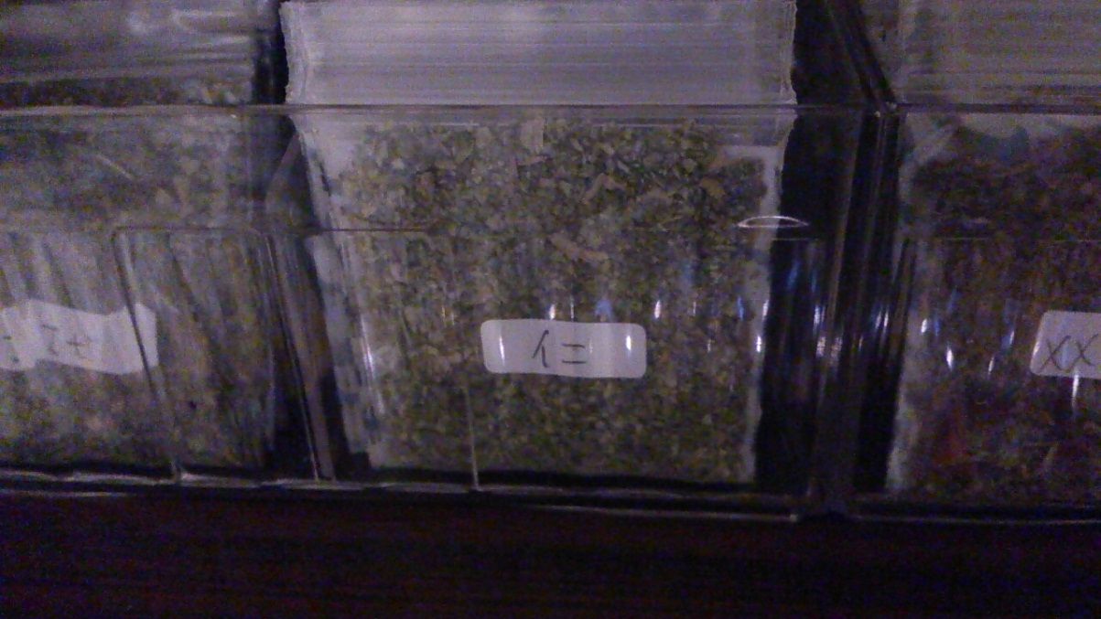
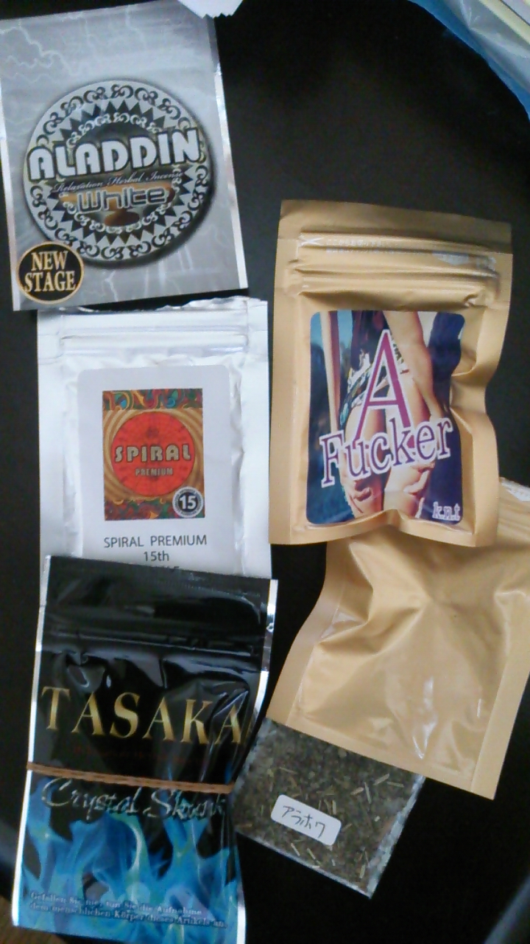
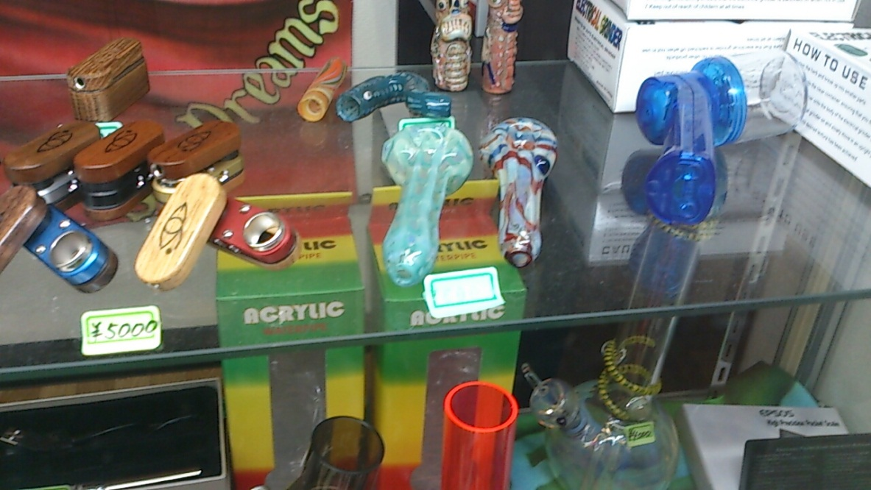
しかし・・・捜索すると大量の危険ドラッグや吸引具が見つかる
Notes:
・しかし、東北厚生局麻薬取締部、県警本部及び県薬務課が合同で捜査を実施し、捜索令状に基づき、店内を捜索すると、カウンター下部やスピーカーの内部、店舗奥の段ボールなどから大量の危険ドラッグが発見され、また、危険ドラッグを吸引するための吸引具が当たり前のように販売されていました。
１億円近い収益をあげていたという情報も聞こえてきました。

Slide 30
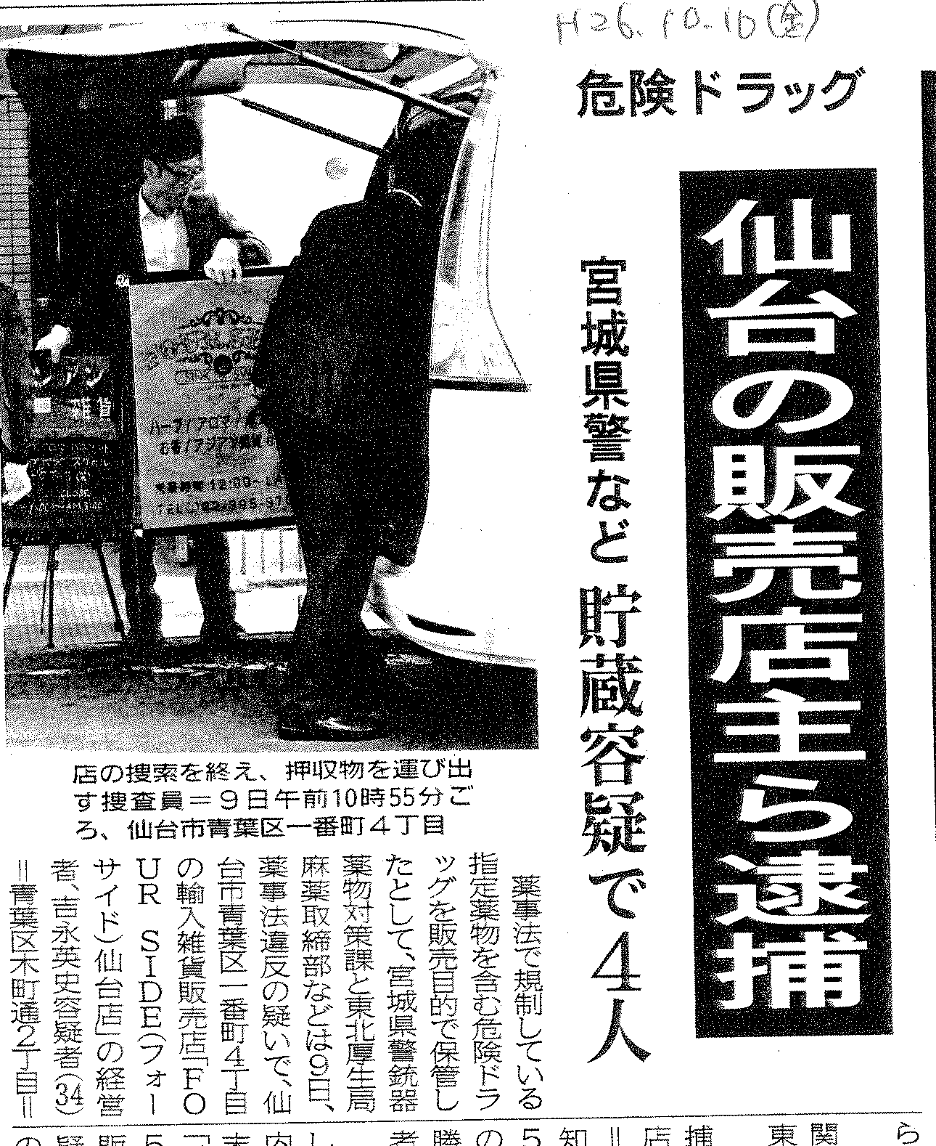
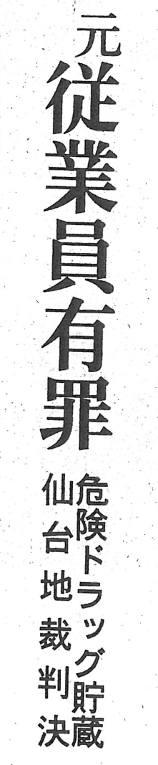
2015/7/7 河北
2014/10/10 河北
Notes:
・この店舗で販売していた危険ドラッグの中から指定薬物という違法成分が検出されたため、
医薬品医療機器等法違反により、店舗の経営者や従業員が逮捕され、検察庁に送致されました。
・判決の結果、経営者には有罪判決が出ています。一連の捜査により、店舗は閉店に追い込まれました。

Slide 31
宮城県内での販売状況
危険ドラッグ販売店舗数：０件（平成28年6月時点薬務課把握分）
0
固定店舗からネット販売、密売へ移行するケースが増加
Notes:
・この店舗は宮城県で一人勝ち状態であったため、店舗の閉店により県内から危険ドラッグの固定店舗は一掃されました（県薬務課把握分）。
・このグラフから分かるように、平成２４年には最大で１０件店舗が存在していましたが、継続した危険ドラッグ取締りを実施してきた結果、現在０となっています。
しかしながら、固定店舗からネット販売に移行し、街中でのデリバリーでの密売へ移行する事例が増加しています。

Slide 32
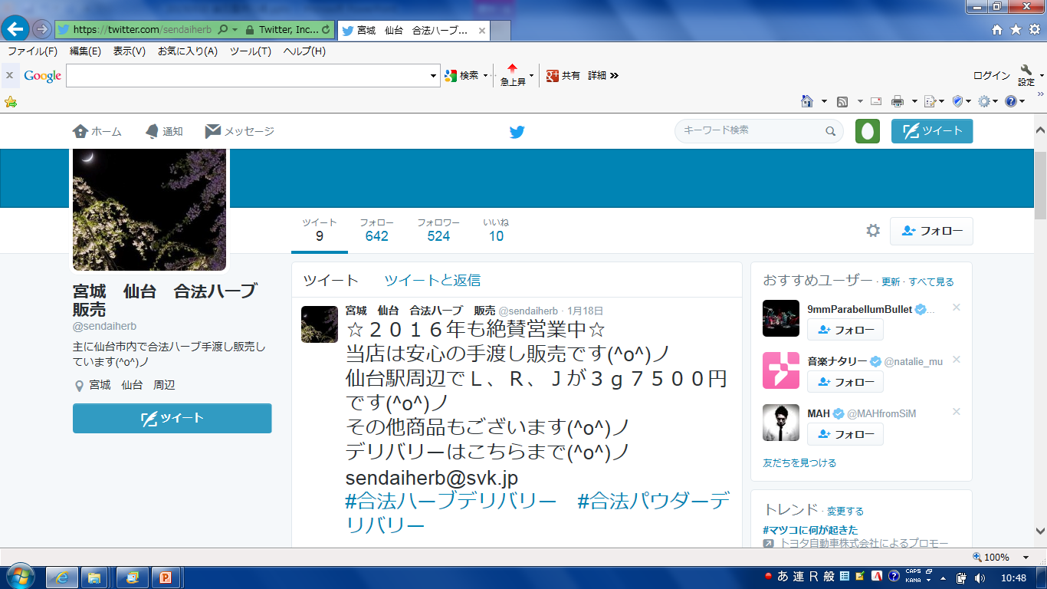
仙台でもツイッターによる危険ドラッグ販売事件が発生
Notes:
・インターネットを使った危険ドラッグのデリバリー販売の実例として、昨年末から今年上旬にかけてツイッターを利用した危険ドラッグ販売事件が仙台市内で発生しました。
・ご覧の通り、「宮城仙台合法ハーブ販売」というツイッターのサイトを作成し、「当店は安心の手渡し販売です、仙台駅周辺L、R、Jが3ｇ7,500円です、その他商品もございます、デリバリーはこちらまで。」とつぶやかれています。
・今年の２月に、サイト運営者の男に対し、東北厚生局麻薬取締部と県薬務課が合同で捜査を実施し、指定薬物所持の容疑で逮捕に至っています。
危険ドラッグの乱用問題は去年、一昨年と比較すると下火になっていますが、他の違法薬物と比較して、危険ドラッグは依然として入手しやすい状況にあることが分かります。

Slide 33
本日の内容
１ 最近の薬物乱用に関する話題
２ 薬物の種類と乱用について
３ 薬物乱用の恐ろしさ
Notes:
・つづいて、「薬物乱用の恐ろしさについて」に移ります。

Slide 34
薬物の依存性
１度目の使用
２度目の使用
集中できない
不安・イライラ
気分が落ち着く
気が大きくなる
薬物がきれる
Notes:
・薬物を１回使い始めると、やめられなくなりますが、そのしくみを説明します。
・はじめに、薬物に限らず、１回始めると、やめられなくなることを依存といいます。
・もう少しいうと、依存というのは、一度薬物を使うと一度では済まなくて、２度３度と手を出してしまうことです。
これは薬をつかう、薬がきれる、つらくてまた薬を使うというように、ぐるぐると悪循環を繰り返すので、依存のサイクルと言われます。
・誰かから薬物やってみないかと誘われて、「１回くらいなら平気だろう」と思って使ってしまうと、薬物の作用による異常な興奮
状態のために気が大きくなったり、何でもできそうな気分になります。
・しかし、薬物が切れると、反動で集中力が低下したり、不安やイライラが出てくるので、薬物が欲しくてたまらなくなります。
そしてまた薬物を使ってしまいます。

Slide 35
薬物の依存性
繰り返し使う
２度目の使用
離脱症状
ふるえ・けいれん・不眠
集中できない
不安・イライラ
使用量が増える
気分が落ち着く
気が大きくなる
体がおかしくなる
薬物がきれる
Notes:
・乱用を繰り返すと、同じ興奮状態になるためには使用する量を増やす必要があります。
・しかし量を増やすと、薬物が切れたときの症状は、始めの頃よりも辛くなります。ふるえやけいれんなど、とても苦しい症状が現れてきます。
・今度はその不快感や苦痛から逃れるため、今までよりもっと薬物が欲しくてたまらなくなってしまいます。
このようにしていつのまにか薬物に身体が慣れてしまい、薬物なしでは苦しくていられなくなってしまうわけです。
・「ちょっと我慢すればやめられる」と思う人がいたとしたら、それは間違いです。
意志の問題ではなく、これは病気なのです。やめたくてもやめられなくなるという依存性が薬物の怖さです。

Slide 36
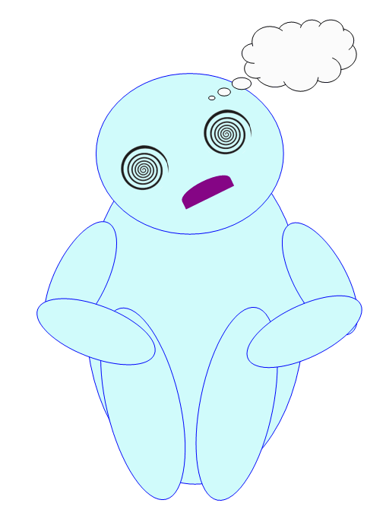
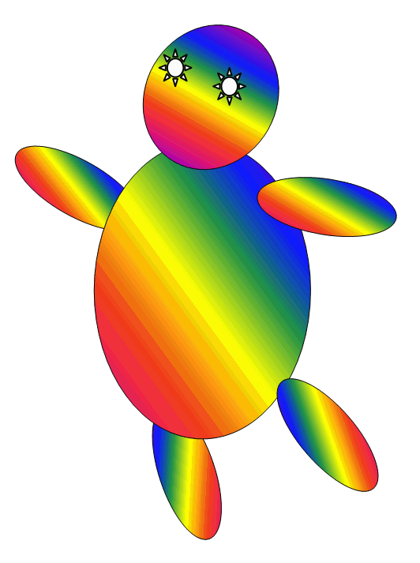
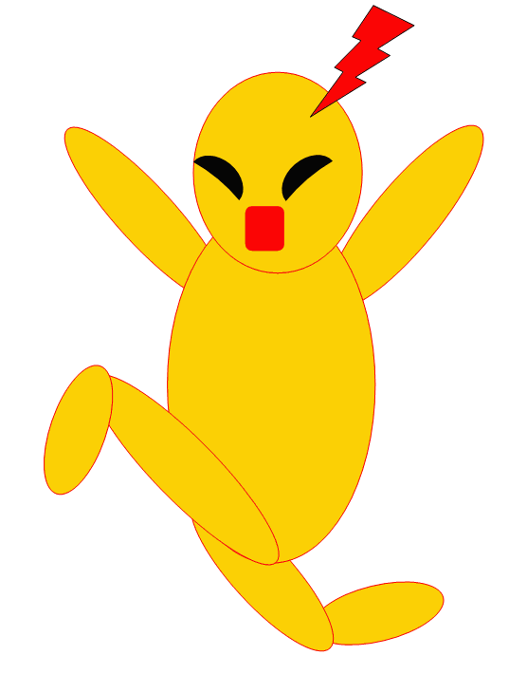
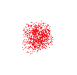
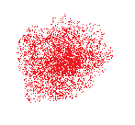
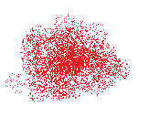

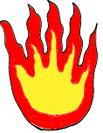
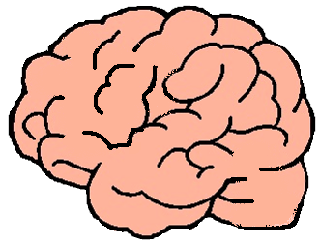
フラッシュバック（再燃現象）
妄想・幻覚
薬物乱用
脳が破壊
依存症
睡眠不足
疲労
ストレス
ﾌﾗｯｼｭﾊﾞｯｸ
回復
薬物乱用中止
治療
Notes:
36
・薬物を乱用すると「依存症」という症状以外に、もう一つ「フラッシュバック」という症状がでます。
・薬物を乱用すると、脳の働きが破壊されます。妄想や幻覚もあらわれてきて依存症に陥ります。
・そこで、薬物の使用を止め病院に入院し、一生懸命治療をして治りました。
・しかし、一度破壊された脳の狂いは完全に元の通りには治りきらないのです。
・時間が経過し忘れた頃、強いストレスや、過度の疲労、睡眠不足などがきっかけとなって、無くなっていたはずの妄想・幻覚の状態が現れることがあります。
この事をフラッシュバックと言います。
・この様に、一度薬物乱用で受けた脳の傷は完全に治ることはありません。大事なのは絶対にやらない事です。

Slide 37
薬物を乱用するとどうなる？
覚せい剤
覚せい剤取締法
逮捕
刑務所
シンナー
毒物及び
劇物取締法
麻薬
麻薬及び
向精神薬取締法
大麻
大麻取締法
危険ドラッグ
医薬品医療機器等法
Notes:
・このように薬物には、異常な快感をもたらすなどの反面、依存性があり、様々な害をもたらす危険があるため、使うことだけでなく、持っていたり、他人に譲り渡したりすることも含めて法律で禁止されています。
・法律に違反した行為を行うと、当然罰せられ、逮捕され刑務所に入ることになります。

Slide 38
誘いに乗ってはダメ！
すごくやせるよ！
キレイになるよ！
１度だけなら大丈夫！
試してみたら？
自分だけいい子のつもり！？
Notes:
・薬物を売る人はどうしたら薬物を売り、儲けることができるか色々な方法を考えてあなた方を誘惑してきます。
・最近は密売人だけではなくて先輩や知人から誘われる人が増えています。
・例えば「これ、スピード。気持ちよくなるよ」とか、「僕が使っていても大丈夫だから、一緒にやろうよ」とか、友達や先輩から誘われたら、
断りにくい人もいるかもしれません。
・しかし、もしそこで１回でもその誘いに乗ってしまったら、依存のサイクルから抜け出せず一生薬物の害を負うことになります。だから、きちんと断ることが大切なのです。
・みなさんはこれから高校を卒業して、大学や専門学校に進学したり、社会人として働く人もいるかと思いますが、今日学習したことを忘れずに、強い意志をもって人生を歩んでいってください。

Slide 39

ご清聴ありがとうございました。
皆さんの周りに怪しい薬物を扱っているお店を見つけたら，
ゼッタイに手を出さずに，
宮城県庁薬務課や最寄りの警察
までご連絡ください。
Notes:
・もし皆さんの周りに怪しい薬物を扱っているお店を見つけたら、ゼッタイに手を出さずに、宮城県庁薬務課や最寄りの警察までご連絡ください。
・以上で私からのお話は終わりです。ご静聴ありがとうございました。

